Slide 1
Webpack
인프런 : ‘쉽게 배우는 Webpack’ 강의에 나온 ppt를 정리가 목적

Slide 2
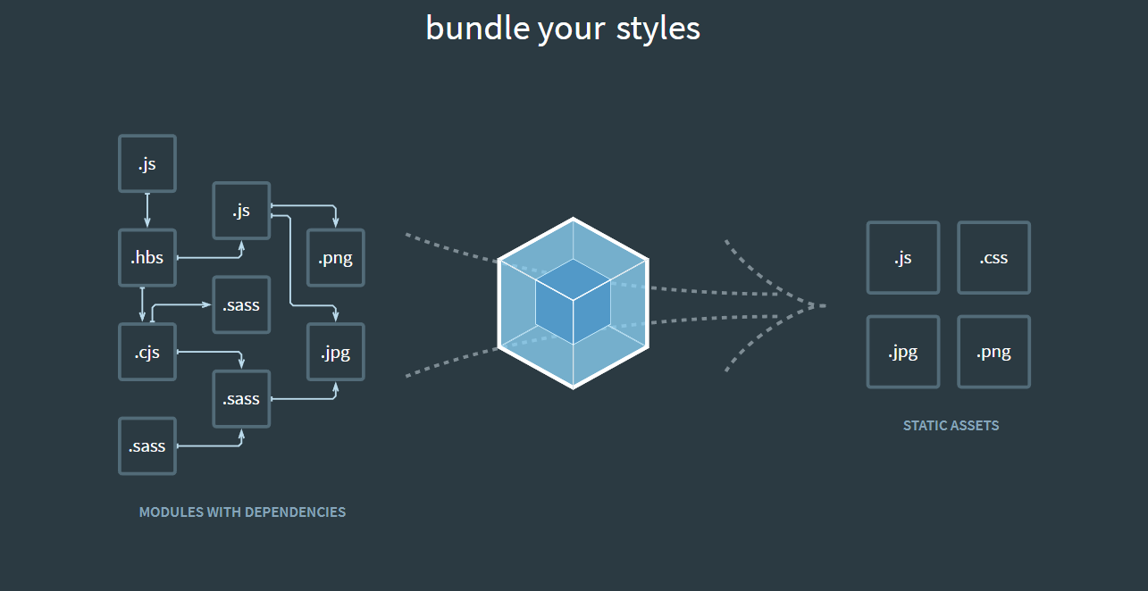
1) Webpack 은 무엇인가?
서로 연관 관계가 있는 웹 자원들을 js, css, img와 같은 static한 자원으로 변환해주는 번들러
아래 사진은 직관적으로 webpack의 역할을 설명

Slide 3
2-1) Webpack을 사용하는 이유 & 배경
새로운 형태의 Web Task Manager
기존 Web Task Manager (Gulp, Grunt)의 기능 + 모듈 의존성 관리
Javascript를 모듈로 관리하기 위해 AMD, CommonJS등 라이브러리들이 탄생하였음
예) minification을 webpack default cli로 실행 가능
Minification : 기존 자바스크립트를 압축함 (https://javascript-minifier.com)
-p 옵션 : production의 옵션
자바스크립트 Code based Modules 관리
자바스크립트 모듈화의 필요성 : AMD, CommonJs, ES6(Modules)
기존 모듈 로더들과의 차이점 : 모듈 간의 관계를 청크(chunk) 단위로 나누어 필요할 때 로딩
현대의 웹에서 JS 역할이 커짐에 따라, Client Sied에 들어가는 코드량이 많아지고 복잡해짐
복잡한 웹 앱을 관리하기 위해 모듈 단위로 관리하는 CommonJs, AMD, ES6 Modules 등이 등장
가독성이나 다수 모듈 미 병행 처리 등의 약점을 보완하기 위해 Webpack 등장
$ Webpack –p

Slide 4
2-2 부록) 자바스크립트 모듈화 문제
자바스크립트 모듈화 문제란?
아래는 script 태그로 간단하게 자바스크립트 모듈화를 시도하는 예제
상기 모듈 로딩 방식의 문제점 : 전역변수 충돌, 스크립트 로딩 순서, 복잡도에 따른 관리상의 문제
이를 해결하기 위해 AMD 및 기타 모듈 로더들, Webpack이 등장
<script src=“module1.js”><script>
<script src=“module2.js”><script>
<script src=“module3.js”><script>
<script src=“module4.js”><script>

Slide 5
3) Webpack의 철학
Everything is Modules
모든 웹 자원 (js, css, html)이 모듈 형태로 로딩 가능
Load only “What” You need and “When” You need
(초기에 불필요한 것들을 모두 loading 하지 않고, 필요할 때 필요한 것만 loading 하여 사용) Lazy Loading
require(‘base.css’);
require(‘main.js’);

Slide 6
4) Webpack 시작하기
npm init –y
-y 옵션 : package.json의 항목의 값을 defaul로 설정 하겠다
npm Install webpack
--save 옵션 :
-dev 옵션 :
-- global : local에 설치하지 않고, 전역 node_modules에 설치하겠다
번들링 : ../../node_modules/.bin/webpack ./app/index.js --output ./dist/bundle.js --mode development
Html 에서는 ./dist/bundle.js를 script 태그로 추가해주어 사용해주면 됨.
Webpack config 파일을 생성하여 번들링 하기
안녕하셍

Slide 7
5-1) NPM (Node Package Manager)이란?
JS 개발자들이 편하게 개발할 수 있도록 JS 라이브러리들을 모아 놓은 공간
Front-end web apps, mobile apps, robots, routers 라이브러리들이 존재
Gulp, Webpack 모두 node 기반, NPM을 사용하여 필요 라이브러리들을 로딩
재사용 가능한 code를 modules, package라고 호칭
package.json : 해당 package에 대한 파일 정보가 들어가 있음
Keyworkd로 패키지 검색 가능

Slide 8
5-2) NPM 기본 명령어
Package.json 생성
프로젝트의 node modules를 관리하기 위한 package.json 설정
명령어 : npm init
-y 옵션 : default 정보를 가지고 package.json 생성
패키지 설치 및 업데이트
프로젝트에서 사용할 node modules 설치 및 package.json 업데이트
명령어 : npm install 패키지명
--save 옵션 : package.json에 dependencies 모듈을 추가함 (앱이 구동되기 위한 모듈을 설치할 때)
--save-dev 옵션 : package.json에 devDependencies에 모듈을 추가함 {개발시에 필요한 모듈을 설치할 때 (build tool, test)}
-global 옵션 : 전역에 모듈이 설치 됨
devDependencies vs dependencies
npm install –production : devDependencies에 있는 모듈은 제외하고 dependencies에 있는 모듈만 설치 됨

Slide 9
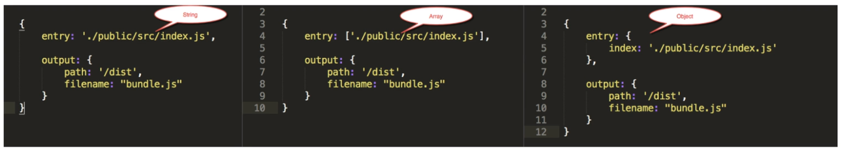
6-1) Webpack Entry란
webpack으로 묶은 모든 라이브러리들을 로딩할 시작점 설정.
a, b, c 라이브러리를 모두 번들링한 bundle.js를 로딩한다.
1개 또는 2개 이상의 엔트리 포인트를 설정할 수 있다.

Slide 10
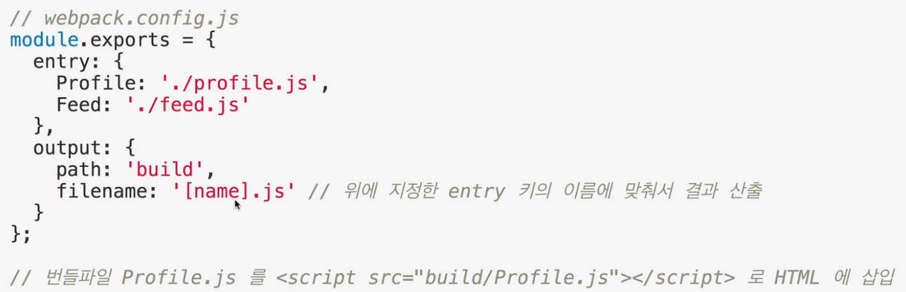
6-2) Webpack Entry 복수 엔트리 포인트
복수개 엔트리 포인트에 대한 설정 예시

Slide 11
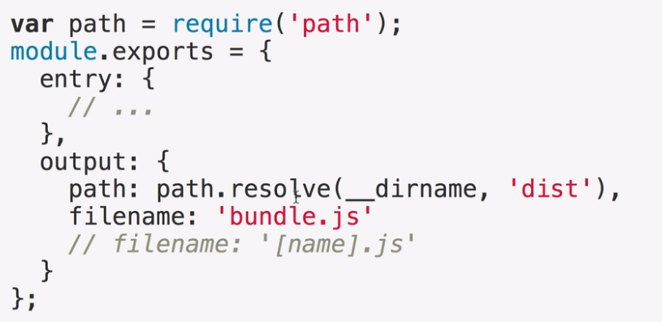
7-1) webpack output이란
entry 에서 설정하고 묶은 파일의 결과값을 설정

Slide 12
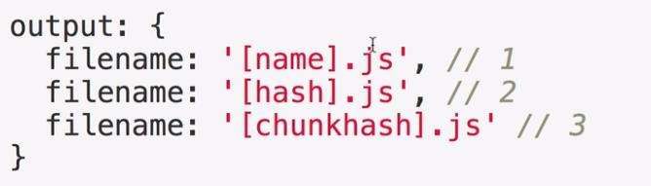
7-2) webpack output Filename 옵션
[name] : 엔트리 명에 따른 output 파일명 생성
[hash] : 특정 webpack build에 따른 output 파일명 생성
[chunkhash] : 특정 webpack chunk에 따른 output 파일명 생성

Slide 13
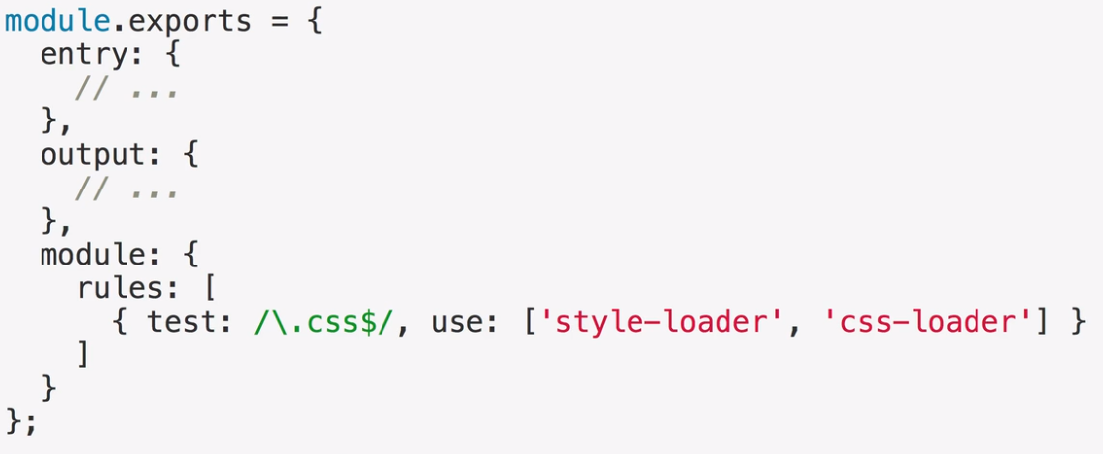
8-1) Webpack loader란
웹팩은 자바스크립트 파일만 처리가 가능하도록 되어있다.
loader를 사용하여 다른 형태의 웹 자원들(img, css, …)을 js로 변환하여 로딩할 수 있다.

Slide 14
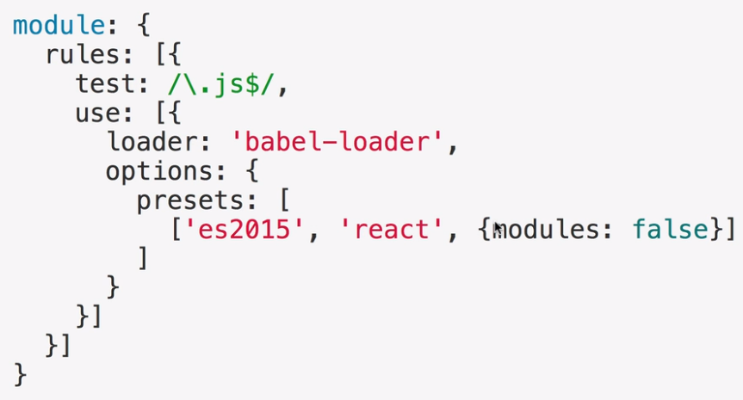
8-2) Babel Loader – ES 6
preset : Babel 플러그인 리스트

Slide 15
8-3) Loader 실습 1
CSS Code Splitting 1 – Bundling libraries
실습 절차
npm init –y 으로 package.json 생성
npm 명령어로 loader, plugin 설치
index.html, app/index.js, base.css 생성
webpack.config.js 설정
webpack 실행
결과 :
style > p 태그 > blue
* HTML head에 style가 생성되고, css문이 그대로 들어감
경로 : /lecture/02_example_01/

Slide 16
8-4) Loader 실습 2
CSS Code Splitting 2 – Extract Text Plugin
Extract Text Plugin을 사용하면 .css를 파일로 분리할 수 있음
경로 : /lecture/03_example_02/

